Slide 1
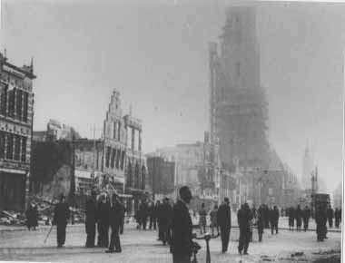
Notes:
1

Slide 2
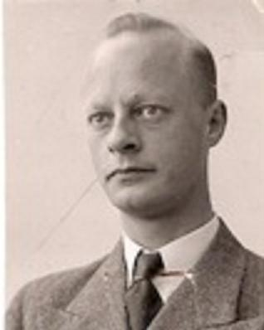
.
Notes:
2

Slide 3
Pinksteren in oorlogstijd?
Notes:
3

Slide 4
Pinksteren in oorlogstijd?
‘bloed en vuur en rook’
Notes:
4

Slide 5
Pinksteren in oorlogstijd?
‘bloed en vuur en rook’
-oorlog moet je niet verbazen
Notes:
5

Slide 6
Pinksteren in oorlogstijd?
‘bloed en vuur en rook’
-oorlog moet je niet verbazen
-de verlossing is nabij
Notes:
6

Slide 7
1. Waar sta ik?
Notes:
7

Slide 8
1. Waar sta ik?
2. Hoe zou ik een oorlog ervaren?
Notes:
8

Slide 9
1. Waar sta ik?
2. Hoe zou ik een oorlog ervaren?
‘Smeed je ploegijzers maar om tot zwaarden en je snoeimessen tot speren.’
Joël 4, 10
Notes:
9

Slide 10
Joël: ploegen tot zwaarden…
Hoe zou ik een oorlog ervaren?
-God wil vrede - brood en wijn.
Notes:
10

Slide 11
Joël: ploegen tot zwaarden…
Hoe zou ik een oorlog ervaren?
-God wil vrede - brood en wijn.
-God roept ook op tot oorlog
Notes:
11

Slide 12
Joël: ploegen tot zwaarden…
Hoe zou ik een oorlog ervaren?
-God wil vrede - brood en wijn.
-God roept ook op tot oorlog
-de ene beslissende alomvattende oorlog
Notes:
12

Slide 13
Joël: ploegen tot zwaarden…
Hoe zou ik een oorlog ervaren?
-God wil vrede - brood en wijn.
-God roept ook op tot oorlog
-de ene beslissende alomvattende oorlog – tegen Jezus Christus
Notes:
13

Slide 14
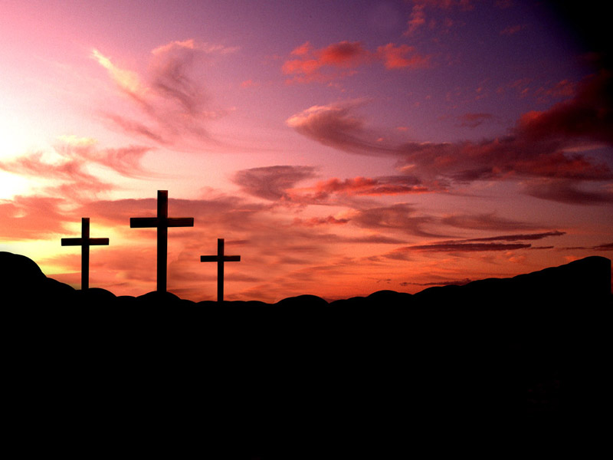
.
Notes:
14

Slide 15
Notes:
15

Slide 16
Waar sta ik?
Notes:
16

Slide 17
Waar sta ik?
‘Het is niet normaal…’
Notes:
17

Slide 18
Waar sta ik?
‘Het is niet normaal…’ zegt God.
Notes:
18

Slide 19
Waar sta ik?
‘Het is niet normaal…’ zegt God.
Christus is onze veilige stad.
Notes:
19

Slide 20
Waar sta ik?
‘Het is niet normaal…’ zegt God.
Christus is onze veilige stad.
Hij geeft leven
Notes:
20

Slide 21
Waar sta ik?
‘Het is niet normaal…’ zegt God.
Christus is onze veilige stad.
Hij geeft leven: brood en wijn.
Notes:
21

Slide 22
.
Notes:
22

